Slide 1
문제풀이 발표
자료구조 7조
20237107_하태영

Slide 2
﻿희소행렬의 정의
- 행렬의 전체 요소 중에서 대부분의 요소가 0인 행렬
희소행렬의 문제점
메모리 낭비
  0인 요소가 대부분임에도 불구하고, 0인 요소까지 모두 저장하기 위해
  행렬 크기(m x n)만큼의 메모리 공간을 할당해야 하므로 메모리 낭비가 심합니다.
비효율적인 연산
  행렬 곱셈이나 덧셈 등의 연산 시, 결과에 영향을 미치지 않는 0인 요소들까지
  반복적으로 연산해야 하므로 계산 시간이 낭비되어 비효율적입니다.
희소행렬 문제점 해결 방안
3원소 쌍 표현
  0이 아닌 값만을 저장하되, 각 값에 대한 다음 3가지 정보(행, 인덱스, 열 인덱스 값)를 하나의 튜플로 묶어 저장합니다.

Slide 3
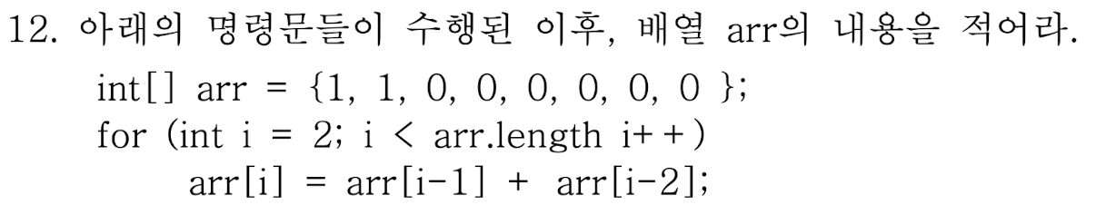
index
0
1
2
3
4
5
6
7
arr
1
1
0
0
0
0
0
0
i | 풀이 | 결과
2 | arr[2] = arr[1] + arr[0] | 1 1 2 0 0 0 0 0
3 | arr[3] = arr[2] + arr[1] | 1 1 2 3 0 0 0 0
4 | arr[4] = arr[3] + arr[2] | 1 1 2 3 5 0 0 0
5 | arr[5] = arr[4] + arr[3] | 1 1 2 3 5 8 0 0
6 | arr[6] = arr[5] + arr[4] | 1 1 2 3 5 8 13 0
7 | arr[7] = arr[6] + arr[5] | 1 1 2 3 5 8 13 21
arr
1
1
2
3
5
8
13
21

Slide 4
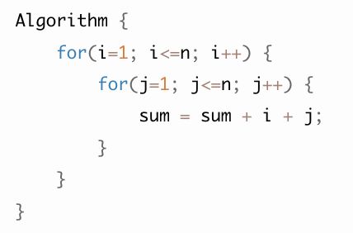
13. 다음 알고리즘의 시간복잡도를 적어라.
// 외부 루프 : O(n)
// 내부 루프 : O(n)
// 기본 연산 : O(1)
전체 시간복잡도 : O(n^2+1)
시간복잡도에는 상수가 의미가 없으므로 O(n^2)이 된다.

Slide 5
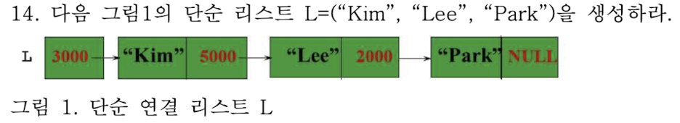
3000
Node nodeKim = new Node("Kim");
3000
”Kim”
null
5000
Node nodeLee = new Node(”Lee");
5000
”Lee”
null
2000
Node nodePark = new Node(”Park");
2000
”Park”
null
5000
nodeKim.link = nodeLee;
”Kim”
5000
”Lee”
null
2000
nodeLee.link = nodePark;
”Lee”
2000
”Park”
null

Slide 6
5000
2000
”Kim”
5000
”Lee”
2000
”Park”
null
이전 결과
L
3000
5000
2000
Node L = nodeKim;
3000
”Kim”
5000
”Lee”
2000
”Park”
null

Slide 7
// 1. 초기 포인터 설정
Pointer prev = NULL; // 마지막 노드의 직전 노드를 찾기 위한 포인터
Pointer current = L5; // 리스트를 순회하기 위한 포인터
// 2. 마지막 노드와 그 직전 노드(prev) 찾기
WHILE (current.next IS NOT NULL) DO
prev = current;
current = current.next;
END WHILE
// 순회가 끝나면:
// current는 "Yoo" 노드를 가리킵니다 (마지막 노드).
// prev는 "Park" 노드를 가리킵니다 (마지막 노드의 직전 노드).

Slide 8
// 3. 마지막 노드를 리스트에서 분리 및 헤드 앞으로 연결
IF (prev IS NOT NULL) THEN
// a. 기존 리스트에서 "Yoo" 노드 분리
prev.next = NULL; // "Park"의 다음 링크를 NULL로 설정하여 "Yoo"를 분리합니다.
// b. "Yoo"를 기존 헤드 앞에 연결
current.next = L5; // "Yoo"의 다음을 기존의 첫 번째 노드("Kim")로 연결합니다.
// c. L5 (헤드 포인터)를 "Yoo"로 변경
L5 = current;
END IF
// 최종 결과: L5는 "Yoo"를 새로운 헤드로 가리키게 됩니다.

Slide 9
Pointer prev = NULL;
Pointer current = L5;
pre
current
Null
3000
3000
5000
2000
1000
L5
3000
”Kim”
5000
”Lee”
2000
”Park”
1000
”Yoo”
null

Slide 10
WHILE (current.next IS NOT NULL) DO
prev = current;
current = current.next;
END WHILE
pre
current
Null
3000
3000
5000
2000
1000
L5
3000
”Kim”
5000
”Lee”
2000
”Park”
1000
”Yoo”
null
pre
current
3000
5000
3000
5000
2000
1000
L5
3000
”Kim”
5000
”Lee”
2000
”Park”
1000
”Yoo”
null

Slide 11
WHILE (current.next IS NOT NULL) DO
prev = current;
current = current.next;
END WHILE
pre
current
5000
2000
3000
5000
2000
1000
L5
3000
”Kim”
5000
”Lee”
2000
”Park”
1000
”Yoo”
null
pre
current
2000
1000
3000
5000
2000
1000
L5
3000
”Kim”
5000
”Lee”
2000
”Park”
1000
”Yoo”
null

Slide 12
WHILE (current.next IS NOT NULL) DO
prev = current;
current = current.next;
END WHILE
pre
current
1000
null
3000
5000
2000
1000
L5
3000
”Kim”
5000
”Lee”
2000
”Park”
1000
”Yoo”
null
반복문 종료

Slide 13
prev.next = NULL;
pre
current
null
null
3000
5000
2000
1000
L5
3000
”Kim”
5000
”Lee”
2000
”Park”
null
”Yoo”
null
current.next = L5;
pre
current
L5
Null
3000
3000
3000
5000
2000
1000
”Kim”
5000
”Lee”
2000
”Park”
Null
”Yoo”
3000

Slide 14
// 3. 마지막 노드를 리스트에서 분리 및 헤드 앞으로 연결
IF (prev IS NOT NULL) THEN
// a. 기존 리스트에서 "Yoo" 노드 분리
prev.next = NULL; // "Park"의 다음 링크를 NULL로 설정하여 "Yoo"를 분리합니다.
// b. "Yoo"를 기존 헤드 앞에 연결
current.next = L5; // "Yoo"의 다음을 기존의 첫 번째 노드("Kim")로 연결합니다.
// c. L5 (헤드 포인터)를 "Yoo"로 변경
L5 = current;
END IF
// 최종 결과: L5는 "Yoo"를 새로운 헤드로 가리키게 됩니다.
1000
3000
5000
2000
L5
1000
”Yoo”
3000
”Kim”
5000
”Lee”
2000
”Park”
Null

